Slide 1
Grundfakta Region Dalarna
Region Dalarna
Utvecklingsförvaltningen

Slide 2
Innehåll i en övergripande presentation av länet
Antal i Befolkning 288 000?
Antal kommuner: 15
Siffror på antalet som jobbar: Kvinnor/män
Arbetslöshet: Kvinnor/Män
Sjukdomstal: Kvinnor/Män
Utbildningsnivå: Kvinnor/Män

Slide 3
Befolkningen i Dalarnas län
60 000
50 000
40 000
Folkmängd
30 000
20 000
10 000
0
Falun
Borlänge
Ludvika
Avesta
Mora
Hedemora
Leksand
Smedjebacken
Malung-Sälen
Rättvik
Säter
Gagnef
Älvdalen
Vansbro
Orsa
1968
2000
2021
SCB:s öppna statistikdatabas. Bearbetning: Samhällsanalys, Region Dalarna.

Slide 4
Befolkningsförändring i Dalarnas län på 10 års sikt
10 000
8 000
6 000
4 000
förändring antal invånare
2 000
0
-2 000
-4 000
-6 000
totalt
0-19 år
20-64 år
65-79 år
80+ år
Förändring 2019-2029 (prognos våren 2020)
Förändring 2020-2030 (prognos våren 2021)
Förändring 2021-2031 (prognos våren 2022)
Källa: SCB:s öppna statistikdatabas. Bearbetning: Samhällsanalys, Region Dalarna

Slide 5
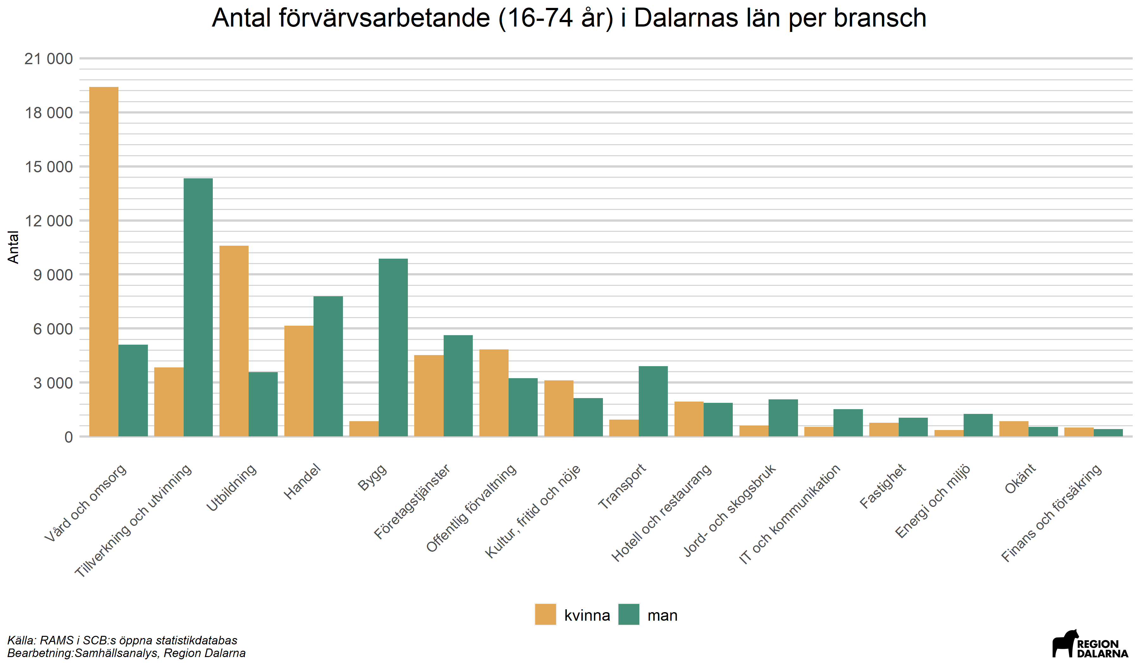

Slide 6
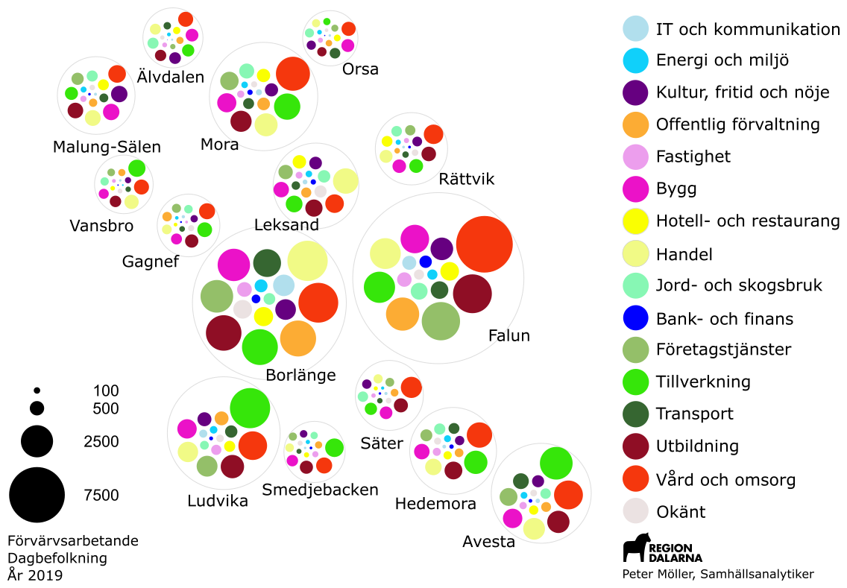
Notes:
Näringslivsstruktur

Slide 7
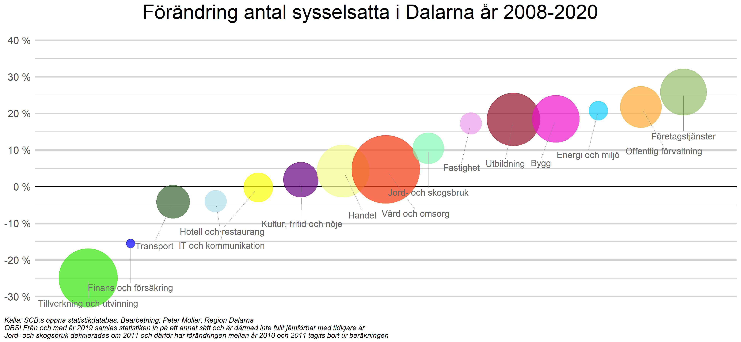

Slide 8
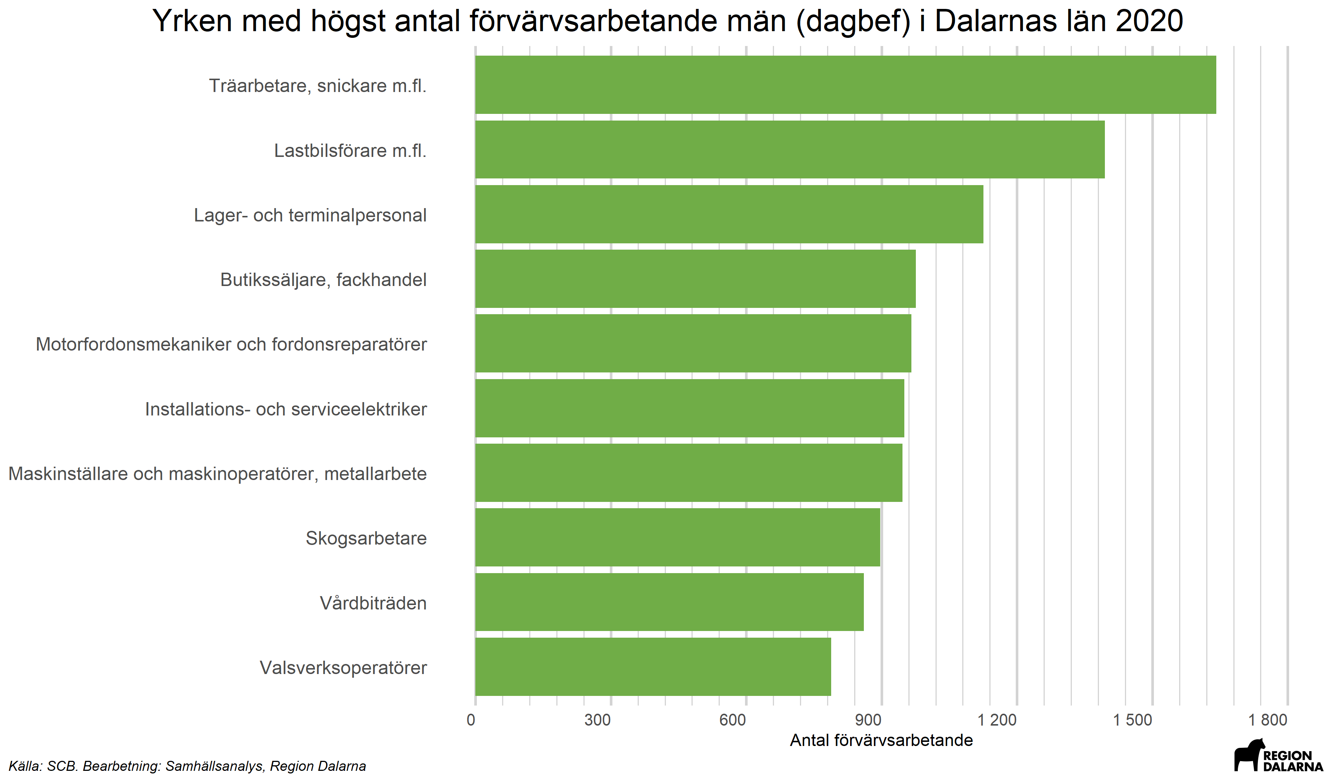

Slide 9
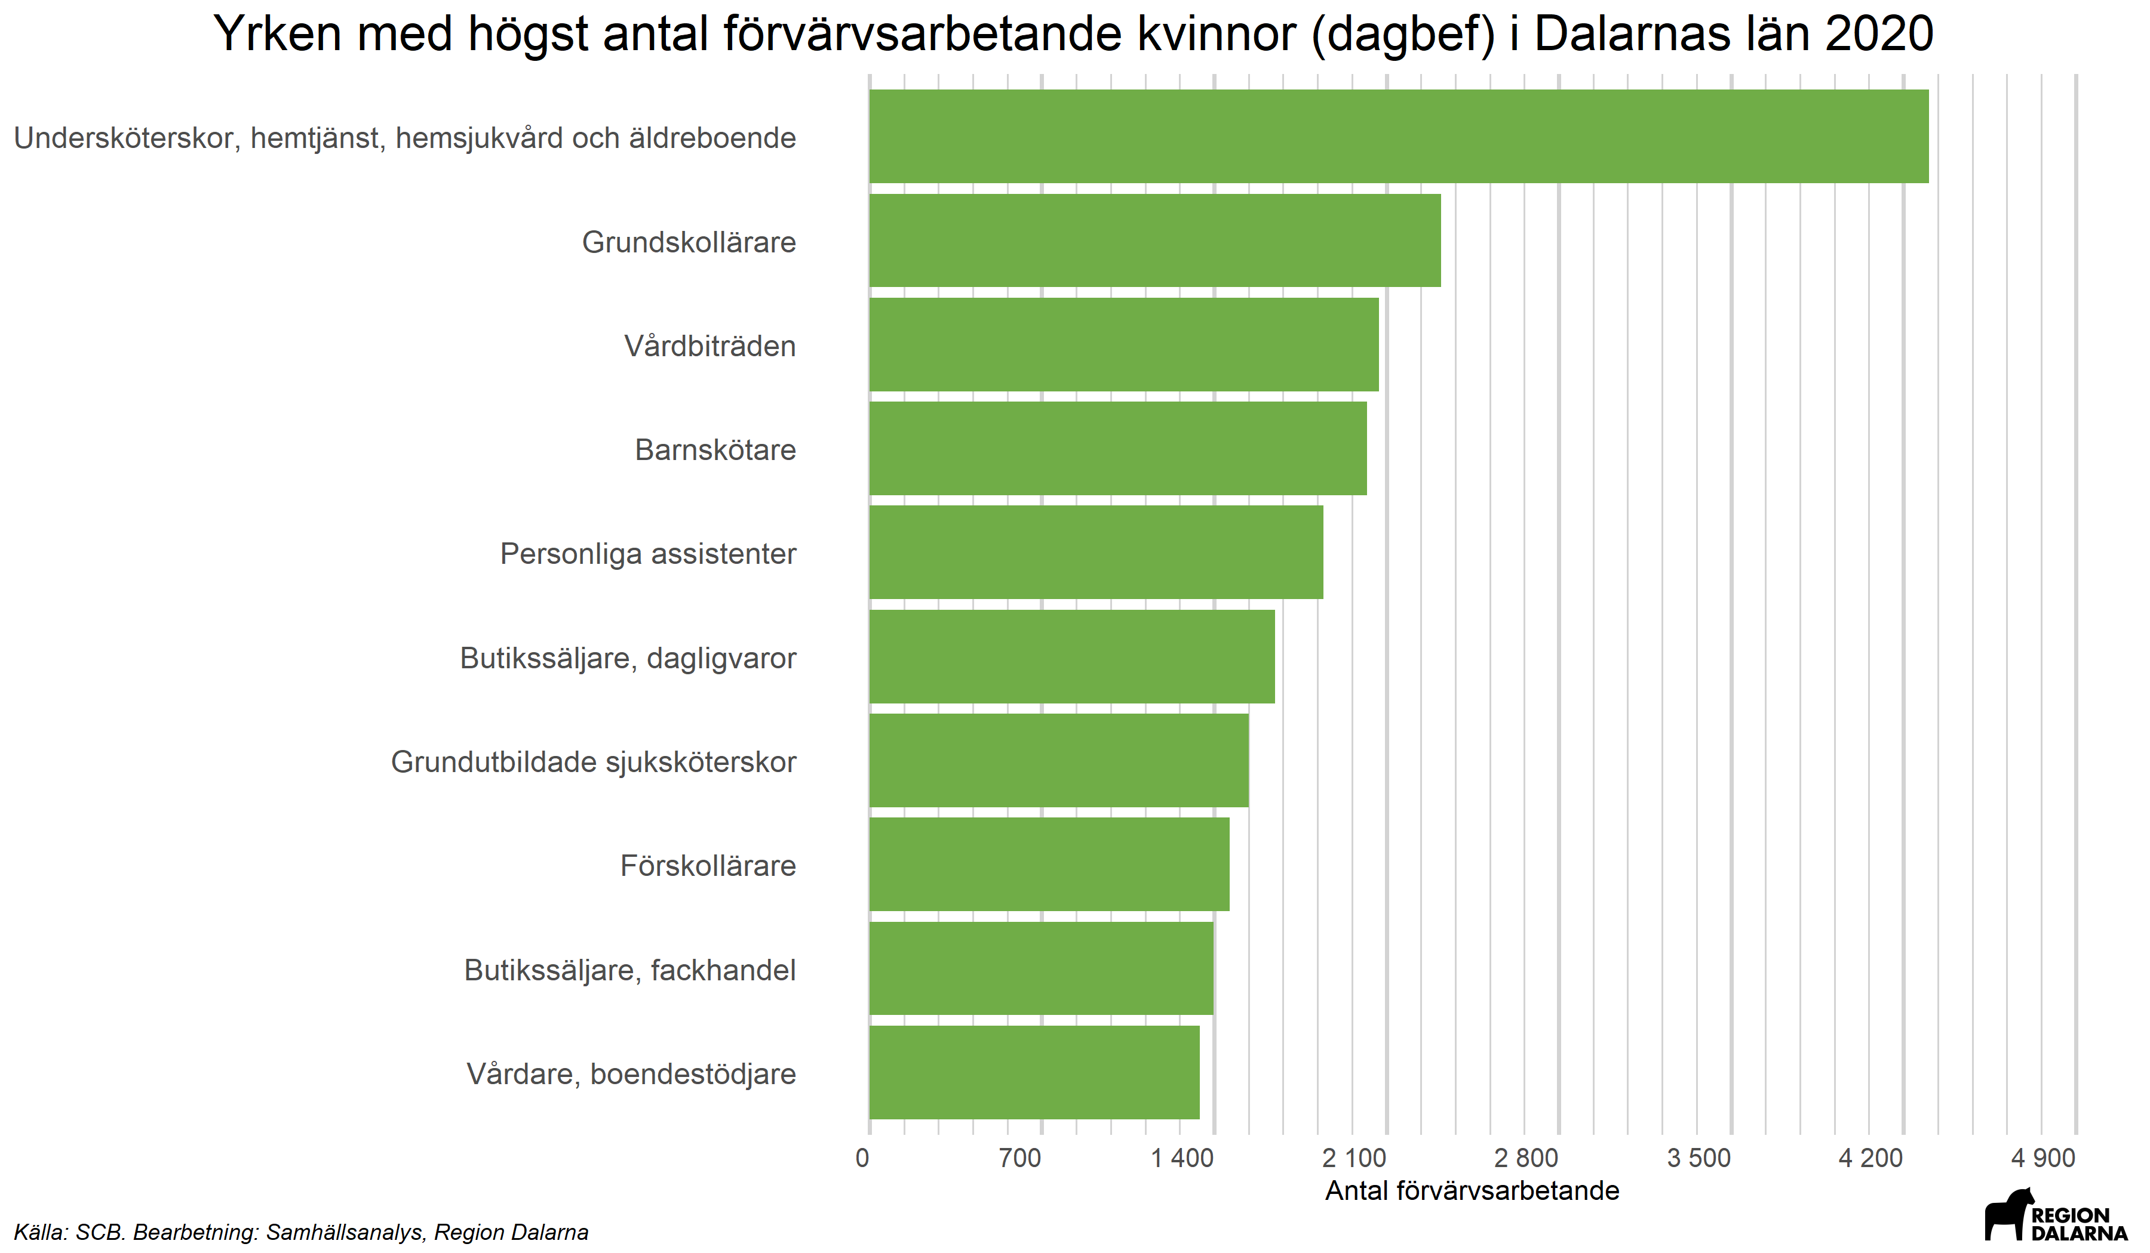

Slide 10
Utbildningsnivå i Dalarnas län 2021
eftergymnasial utbildning, 3 år eller mer
eftergymnasial utbildning, mindre än 3 år
förgymnasial utbildning kortare än 9 år
förgymnasial utbildning, 9 (10) år
gymnasial utbildning, 3 år
gymnasial utbildning, högst 2 år
uppgift om utbildningsnivå saknas
0 %
6 %
12 %
18 %
24 %
30 %
36 %
kvinnor
män
Källa: SCB:s öppna statistikdatabas
Bearbetning: Samhällsanalys, Region Dalarna
Diagramförklaring: Andel av befolkning 25-64 år

Slide 11
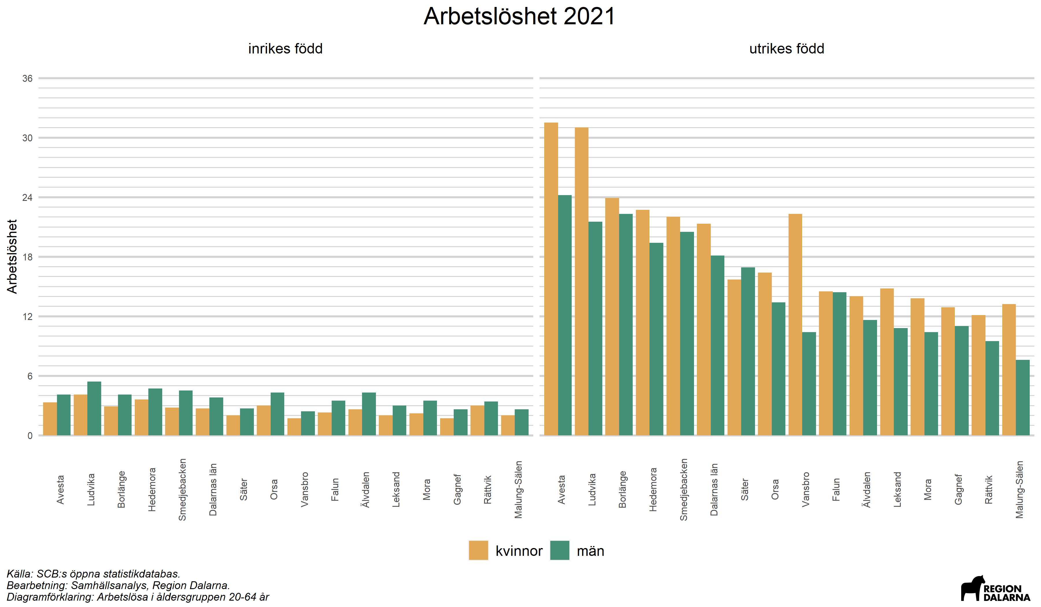

Slide 12
